Slide 1
도 로 횡 단 면 설 계
더 이상 내려갈 곳 없는 조
20526398 유승룡
20525836 장호범
20726266 이종민
20925928 김진우

Slide 2
목 차
1. 설 계 조 건
2. 횡 단 면 설 계
- 차로수 계산
- 보도 설계
- 자전거 도로
- 장애인 보도
- 차로폭 설계
- 배수로 설계
3. 중 앙 분 리 대
4. 완 성 설 계 도 면

Slide 3
1.설 계 조 건
-설계속도 : 80km/h -AADT : 55,000대/일 -2.5t 이상의 중형트럭 혼입률 : 10% -PHF : 0.95 -도 로 폭 : 35m

Slide 4
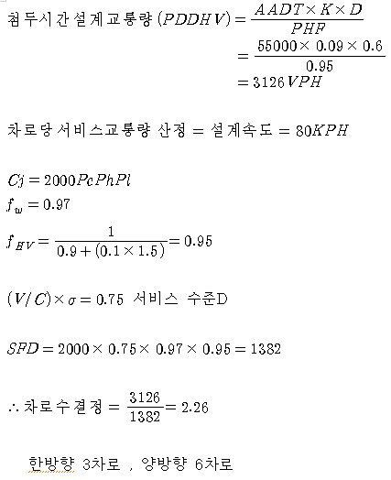
2-1)차 로 수 계 산

Slide 5
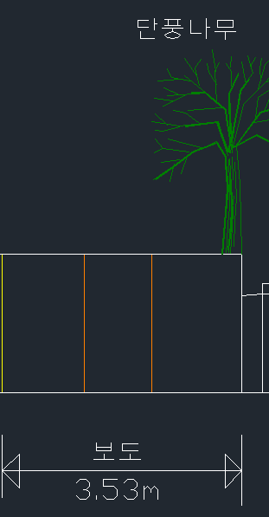
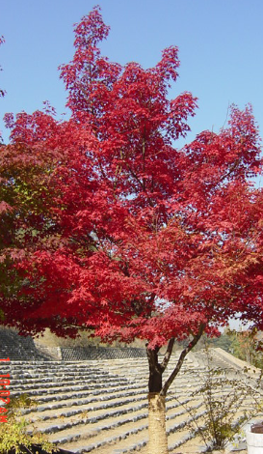
2-2)보 도 설 계
보도의 폭 : 3.53m
“단풍나무”
설치 간격 : 6m
단풍나무 : 높이는 10m에 달하고, 작은 가지는 털이 없으며 붉은빛을 띤 갈색이다. 잎은 마주나고 손바닥 모양으로 5∼7개로 깊게 갈라진다. 갈라진 조각은 넓은 바소 모양이고 끝이 뾰족하며 가장자리에 겹톱니가 있고 길이가 5∼6cm이다

Slide 6
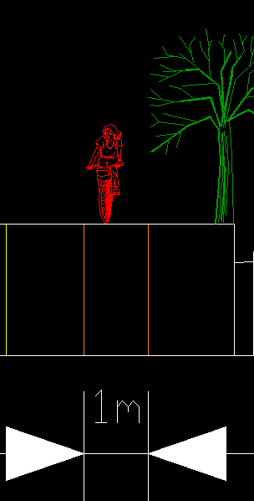
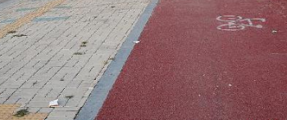
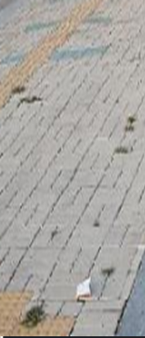
2-3)자 전 거 도 로

Slide 7
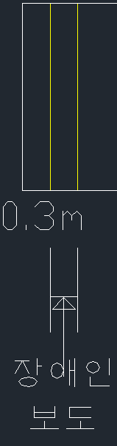
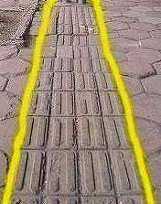
2-4)장 애 인 보 도

Slide 8
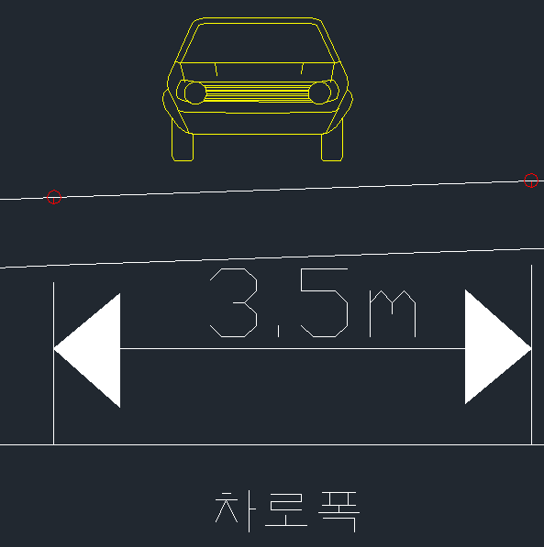
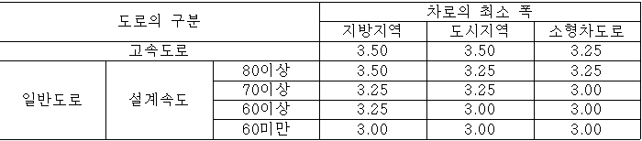
2-5)차 로 폭 설 계

Slide 9
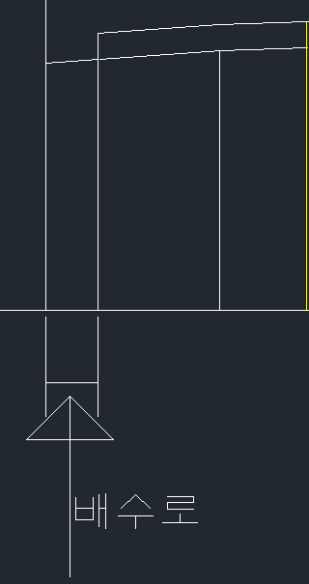
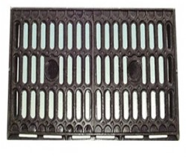
2-6)배 수 로 설 계
닥타일사각맨홀뚜껑
닥타일 사각 맨홀뚜껑:
흑연의 결정조직이 독립적인 구상으로 되어있기 때문에 웬만한 충격에도 잘깨지지 않으며, 또한 회주철 보다 인장강도, 내력, 연신율 등 기계적 성능에서도 우수하다.
닥타일은 회주철 보다 가볍기 때문에 작업 및 설치가 용이하다.

Slide 10
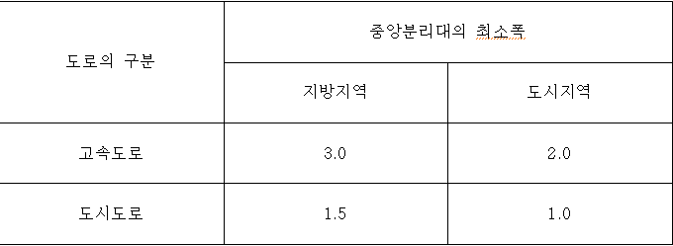
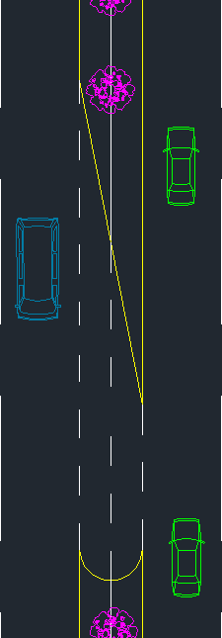
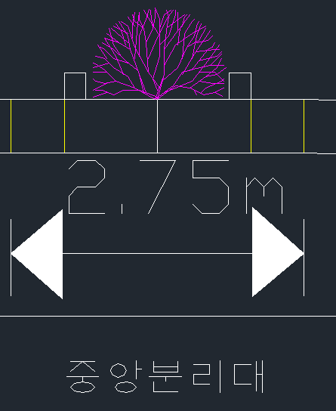
3.중 앙 분 리 대 설 계
연산홍 : 줄기는 높이 15~90cm이며 가지는 잘 갈라져 잔 가지가 많고 갈색 털이 있다. 잎은 어긋나지만 가지 끝에서는 모여 달리고 좁은 바소꼴으로 길이 1~3cm, 나비 5~10mm이다. 잎이 약간 두껍고 광택이 있으며 가장자리가 밋밋하며 뒷면 맥상과 표면에는 갈색 털이 있다.

Slide 11
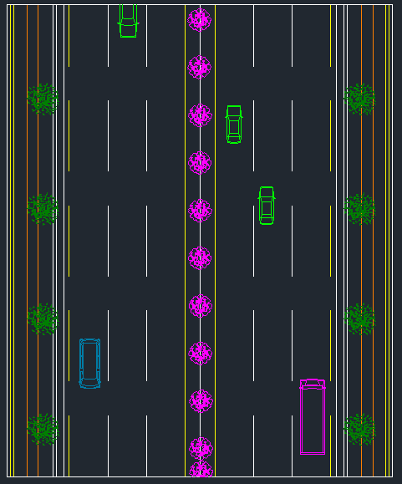
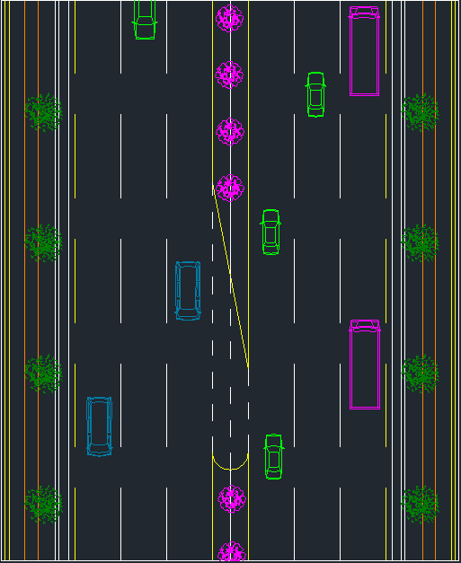
4.완 성 설 계 도 면

Slide 12
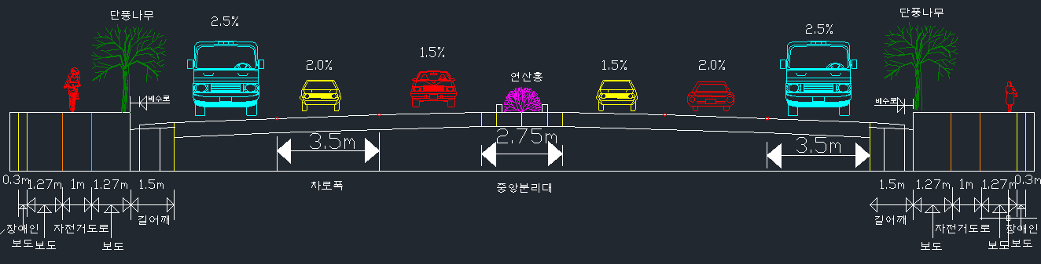

Slide 13
감 사 합 니 다.

